Slide 1

Kompartmentová analýza v epidemiologii, fyziologii a farmakologii

Slide 2
Kompartment
Kompartment
diskrétní oblast (zóna) určitého systému, kterou je možné nějakým způsobem logicky či kineticky odlišit od okolí
homogenní, tzn. že každý kousek látky, který do kompartmentu vstoupí, je ve stejném stavu, jako všechny ostatní části látky v kompartmentu (dokonalé rozmíchání)

Slide 3
Medicína:
R. Schoenheimer, D. Rittenberg 1935: Deuterium as indicator in the study of intermediary metabolism. J. Biol. chem. Ill (1935), 163.
C. W. Sheppard: The theory of the study of transfer within a multicompartment system using isotropic tracers. J. Appl. Physycs 19 (1948), 70.

Slide 4
Kompartmenty – velmi názorná graficky znázornitelná dynamika (analogie nádoby a řízených toků do/z nádoby)
Inflow
V1
dV1/dt=Inflow

Slide 5
Kompartmenty – velmi názorná graficky znázornitelná dynamika (analogie nádoby a řízených toků do/z nádoby)
Fo=k1*V1
V1
dV1/dt=-Fo*V1

Slide 6
Kompartmenty – velmi názorná graficky znázornitelná dynamika (analogie nádoby a řízených toků do/z nádoby)
Fo=k1*V1
V2
V1
Fo=k1*V1
dV1/dt=-Fo
dV2/dt=Fo

Slide 7
Kompartmenty – velmi názorná graficky znázornitelná dynamika (analogie nádoby a řízených toků do/z nádoby)
Fout=k2*V1
Inflow
Fo=k1*V1
V2
V1
Fo=k1*V1
Fout=k2*V1
dV1/dt=Inflow-Fo
dV2/dt=Fout

Slide 8

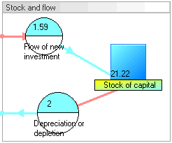
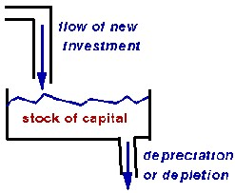
Forrester Dynamics
Jay Wright Forrester

Slide 9

Forrester Dynamics
Jay Wright Forrester
Stock
(zásoby)

Slide 10
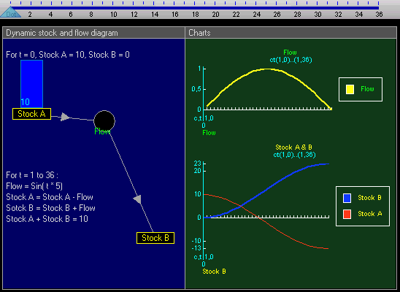
Forrester Dynamics
Jay Wright Forrester

Slide 11
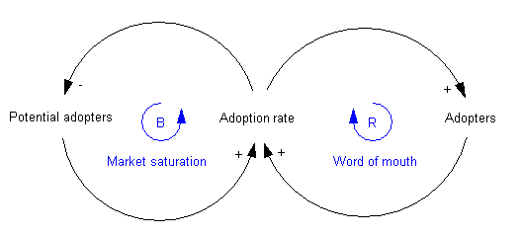
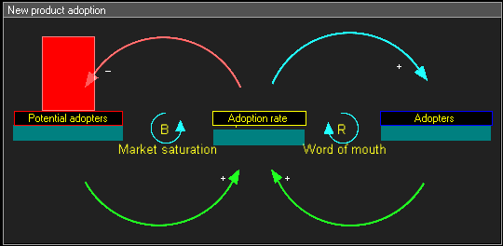
Forrester Dynamics
Potentional adopters
Adopters
Jay Wright Forrester

Slide 12
Forrester Dynamics
Jay Wright Forrester
Potentional adopters
Adopters

Slide 13
Forrester Dynamics
p=0.03
p
q=0.4
Pi=PA/(PA+A)
In=PA*p
q
In
Pi
Im=Pi*q
Probability that has not yet adopted
Innovators
Im
Imitators
Jay Wright Forrester
Na
Na=In+Im
New adopters
PA
Potentional adopters
A
Adopters
dPA/dt=-Na
dA/dt=Na

Slide 14
Forrester Dynamics
p=0.03
q=0.4
Pi=PA/(PA+A)
In=PA*p
Im=Pi*q
Jay Wright Forrester
Na=In+Im
Graficky vyjádřená soustava diferenciálních rovnic - srozumitelná pro ty ekonomy i lékaře, kteří neumí diferenciální počet
(stavové proměnné – analogie s počtem výrobků ve skladu nebo z množstvím látky v nádobě)
dPA/dt=-Na
dA/dt=Na

Slide 15
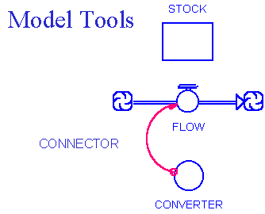
Forrester Dynamics
Dnes: STELLA - komerčně úspěšný nástroj pro kompartmentové modelování grafickým způsobem – využívá grafickou notaci Forresterovy metody:
Jay Wright Forrester
Graficky vyjádřená soustava diferenciálních rovnic - srozumitelná pro ty ekonomy i lékaře, kteří neumí diferenciální počet
(stavové proměnné – analogie s počtem výrobků ve skladu nebo z množstvím látky v nádobě)

Slide 16

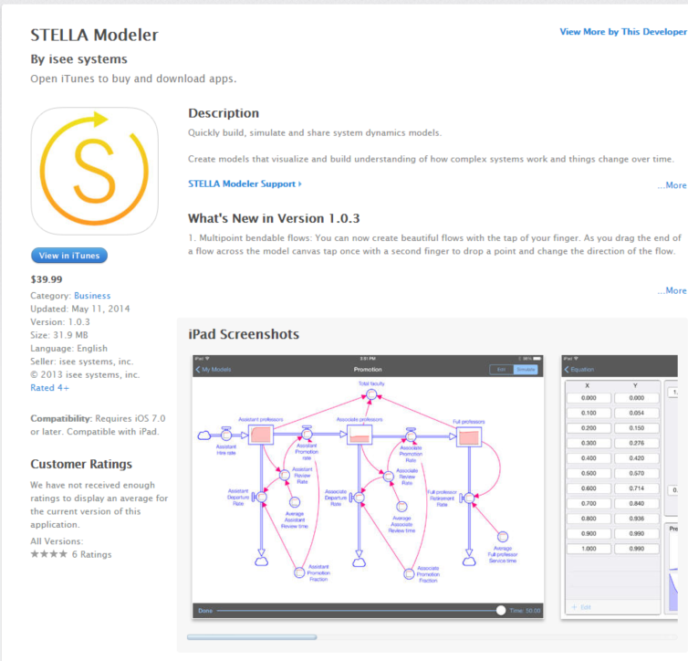
Dnes: STELLA - komerčně úspěšný nástroj pro kompartmentové modelování grafickým způsobem – využívá grafickou notaci Forresterovy metody:
Jay Wright Forrester
Implementace i pro IPad

Slide 17
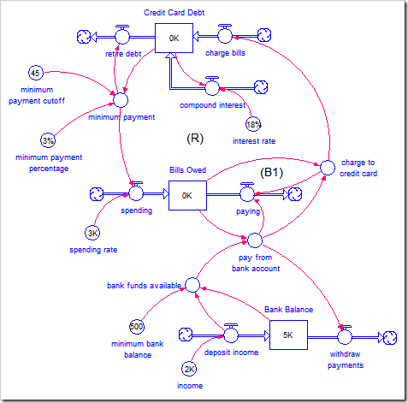
Parametry (konstanty)
Kompartment
(stavová proměnná)
Ventilky = řízení toků
(derivace stavové proměnné)
Řídící bloky (obsahují algebraické výrazy kde se počítají hodnoty řídící toky)
Řídící bloky (obsahují algebraické výrazy kde se počítají hodnoty řídící toky)
Parametry (konstanty)
Kompartment
(stavová proměnná)
Ventilky = řízení toků
(derivace stavové proměnné)
Ventilky = řízení toků
(derivace stavové proměnné)
Parametry (konstanty)

Slide 18
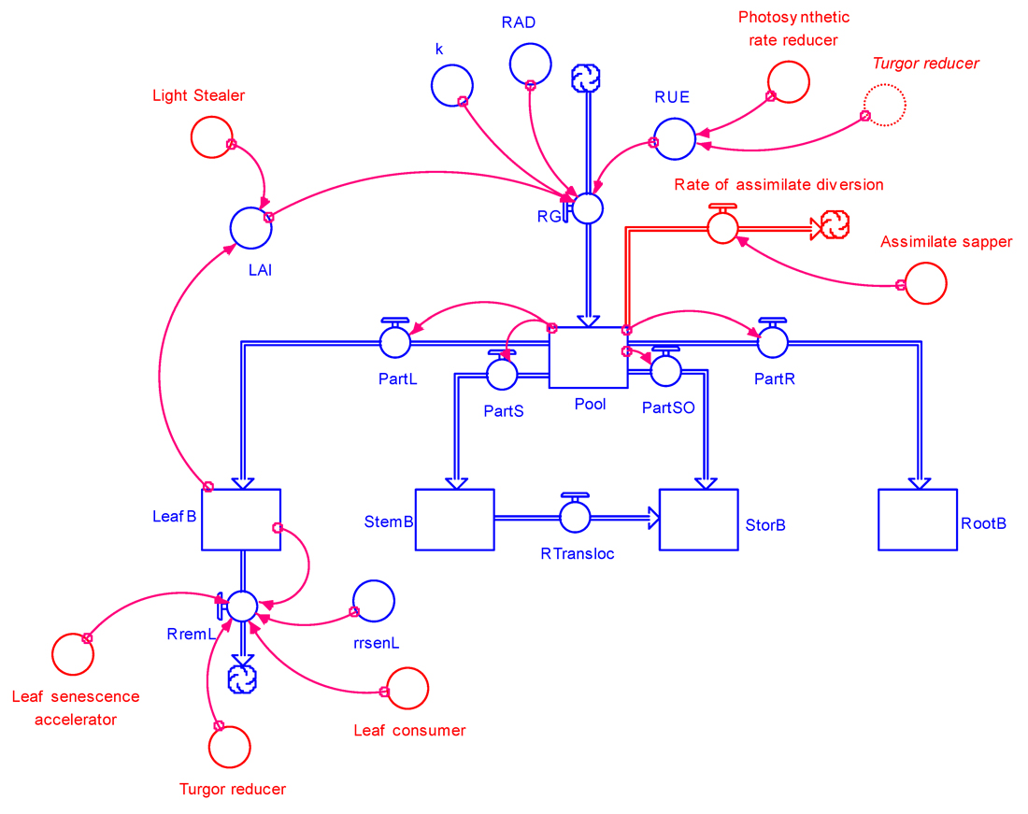
Příklad modelu – rostlinná ekologie

Slide 19
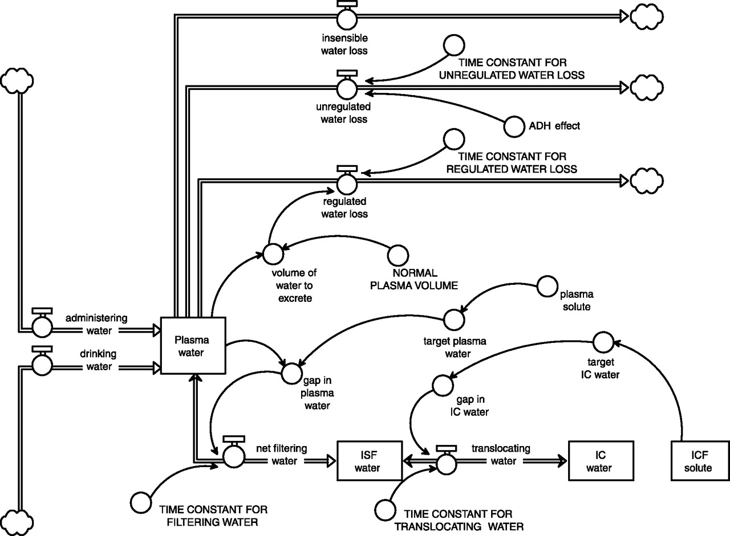
Příklad modelu – fyziologie

Slide 20
Programování kompartmentové analýzy v Modelice

Slide 21




Slide 22
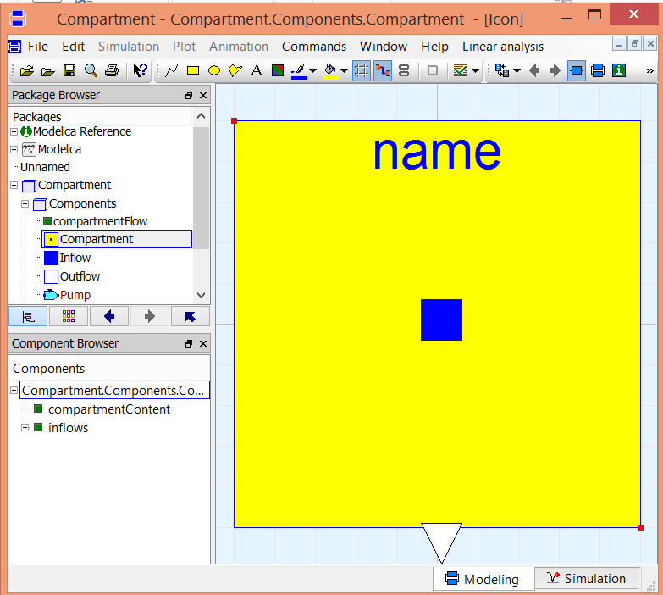

Slide 23
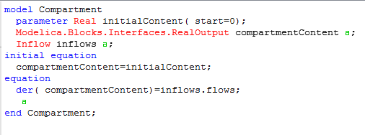

Slide 24
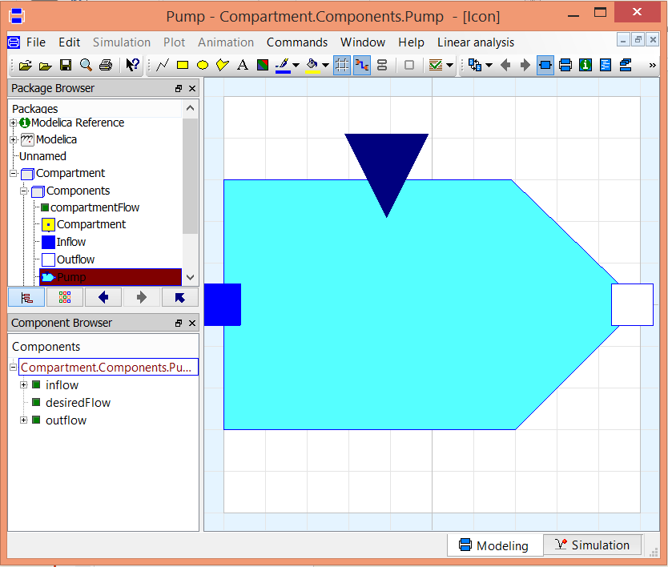

Slide 25
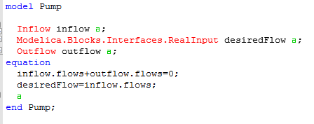

Slide 26
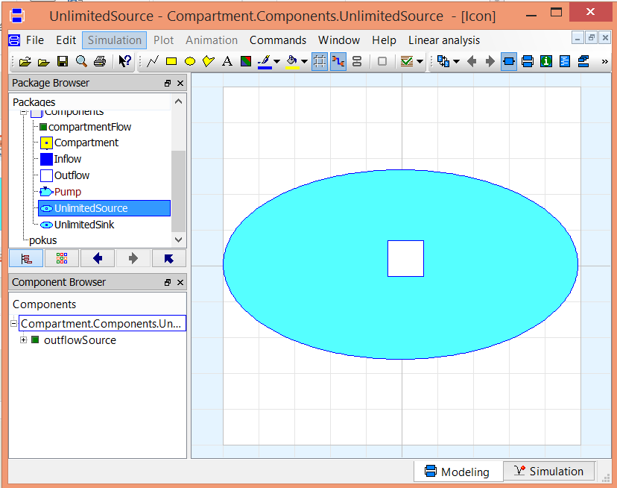

Slide 27
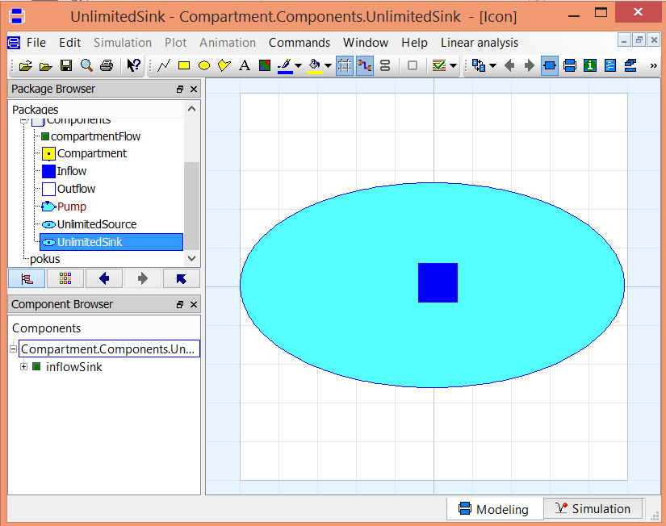

Slide 28
Inflow
V1
dV1/dt=Inflow

Slide 29
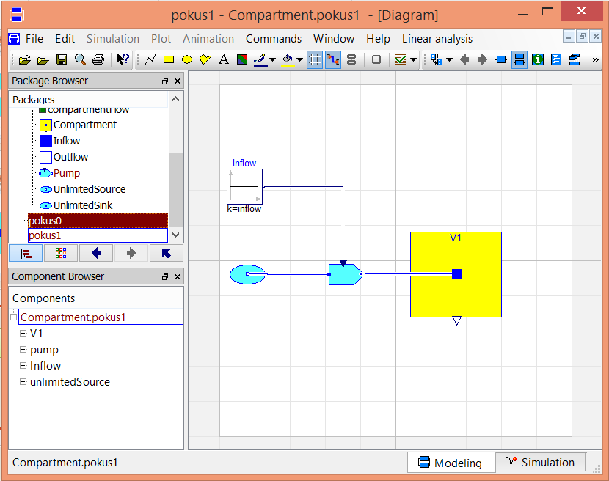

Slide 30
Fo=k1*V1
V1
dV1/dt=-Fo*V1

Slide 31
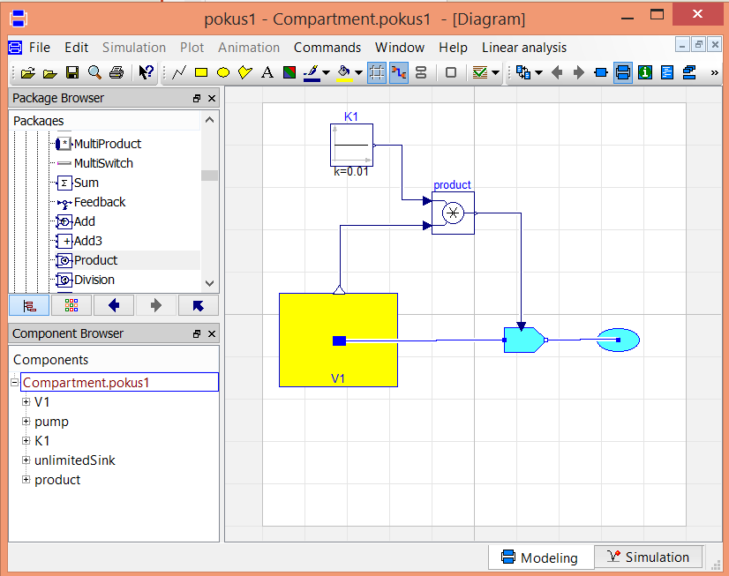

Slide 32
Fo=k1*V1
V2
V1
Fo=k1*V1
dV1/dt=-Fo
dV2/dt=Fo

Slide 33
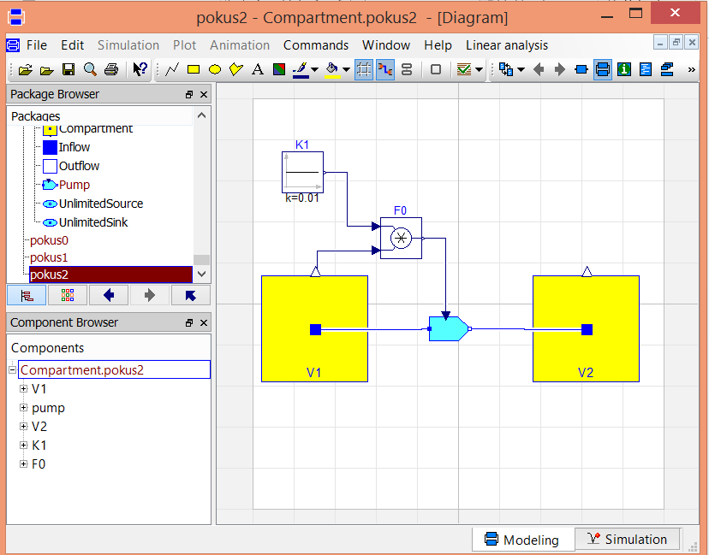

Slide 34
Fout=k2*V1
Inflow
Fo=k1*V1
V2
V1
Fo=k1*V1
Fout=k2*V1
dV1/dt=Inflow-Fo
dV2/dt=Fout

Slide 35
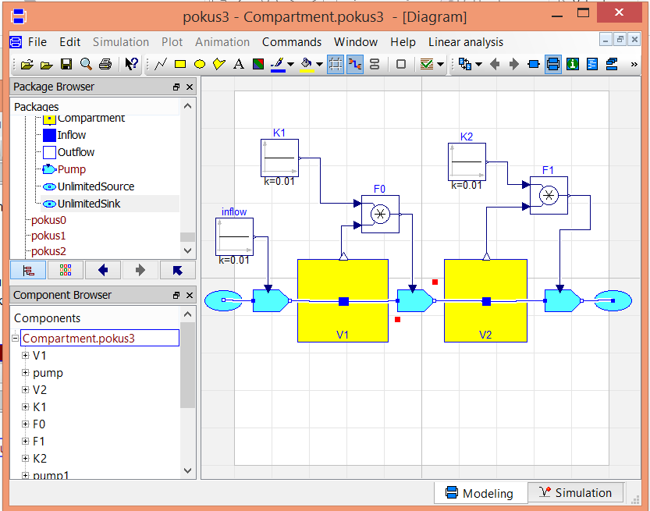

Slide 36
Kompartmentová analýza v epidemiologii

Slide 37
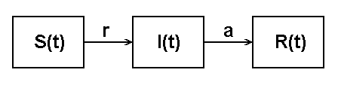
Model SIR
Model založený na existenci všech tří výše uvedených kategorií osob v populaci nazýváme modelem SIR. Matematická konstrukce modelu vychází z předpokladu, že:
je nárůst infikovaných jedinců je úměrný počtu ohrožených a infikovaných jedinců, tj. ~ r.S(t).I(t), kde r > 0 je konstantou úměrnosti. Ohrožených osob stejnou rychlostí ubývá.
rychlost s jakou ubývá infikovaných jedinců (vyléčením, úmrtím) je úměrná počtu infikovaných osob, tj. ~ a.I(t).
inkubační doba je zanedbatelná;
populace je natolik velká, že vyvolané změny lze považovat za spojité.
HOLČÍK, J. „Modelování a simulace biologických systémů“. Skripta, Nakladatelství ČVUT, Praha 2006

Slide 38
Model SIR
S
I
R
SI=r*S*I
IR=k*I

Slide 39
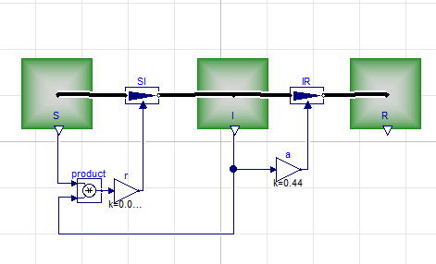
Model SIR

Slide 40
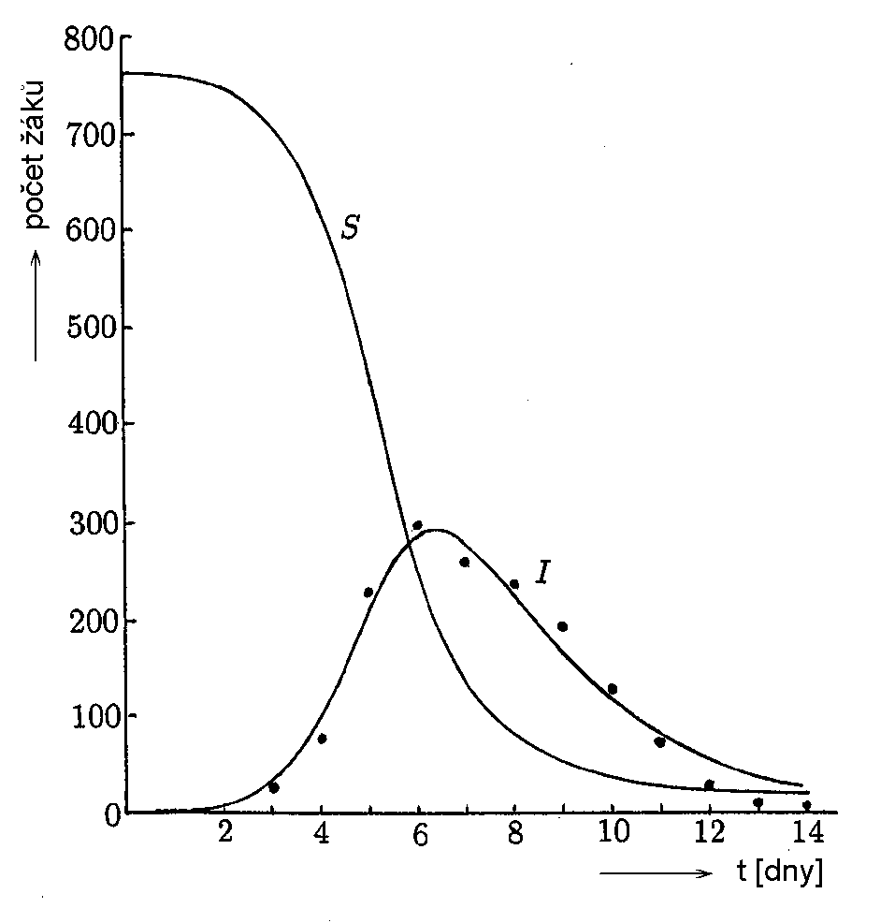
Aplikace modelu SIR
Epidemie chřipky na anglické chlapecké internátní škole
Epidemie, kterou způsobil jeden nakažený žák z celkového počtu 763 žáků, z nichž 512 během 14 dní onemocnělo. Parametry modelu byly odvozeny z reálných údajů o vývoji onemocnění - N = 763, S₀ = 762, I₀ = 1, r = 2,18.10⁻³ den⁻¹ a a = 0,44 den⁻¹ (ρ = 202).
HOLČÍK, J. „Modelování a simulace biologických systémů“. Skripta, Nakladatelství ČVUT, Praha 2006

Slide 41
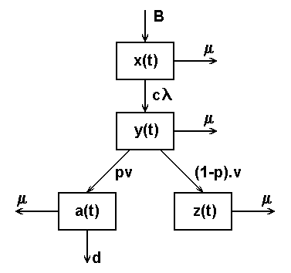
Model šíření AIDS v homosexuální populaci
Předpokládejme, že do populace přichází z vnějšího prostředí B nových, dosud zdravých jedinců. Dále, nechť x(t), y(t), a(t) a z(t) udá-vají počet zdravých, infikovaných, nemoc-ných AIDS a séropozitivních, ale neinfekč-ních osob. Protože doba nemoci je srovnatel-ná s dobou života, předpokládáme v každé z vyjmenovaných kategorií úmrtnost způso-benou faktory nespojenými s vlastní nemocí s rychlostní konstantou μ. Úmrtnost způso-benou nemocí vyjadřuje rychlostní konstanta d (typicky je doba nemoci 1/d přibližně 9 až 12 měsíců). Podobně jako ve všech předchá-zejících modelech předpokládáme homogen-ní prostředí.
HOLČÍK, J. „Modelování a simulace biologických systémů“. Skripta, Nakladatelství ČVUT, Praha 2006

Slide 42
Model šíření AIDS v homosexuální populaci
S využitím principů kompartmentové analýzy psát definiční stavové rovnice modelu
x’(t) = B - μ..x(t) - c.λ.x(t), kde λ = β.y(t)/N(t),
y’(t) = c.λ.x(t) - (v + μ).y(t);
a’(t) = p.v.y(t) - (d + μ).a(t);
z’(t) = (1 - p).v.y(t) - μ.z(t)
a
N(t) = x(t) + y(t) + a(t) + z(t).
Kromě již definovaných proměnných je λ pravděpodobnost získání infekce od náhodného partnera (přičemž β je pravděpodobnost přenosu viru), c je počet sexuálních partnerů, p je část séropozitivních osob, které jsou také infekční a konečně v je rychlostní konstanta propuknutí závěrečného stadia nemoci (její převrácená hodnota je proto rovna průměrné inkubační době nemoci).
Parametr λ je přesněji definován vztahem
λ = β.y(t)/[x(t)+y(t)+z(t)],
hodnota a(t) je ale o hodně menší než N(t).
HOLČÍK, J. „Modelování a simulace biologických systémů“. Skripta, Nakladatelství ČVUT, Praha 2006

Slide 43
Model šíření AIDS v homosexuální populaci
d a(t)
p v y(t)
μ y(t)
a(t)
μ x(t)
x(t)
y(t)
μ a(t)
z(t)
B
c λ x(t)
(1-p) v y(t)
μ z(t)
λ = β.y(t)/[x(t)+y(t)+z(t)]
x(t) je počet zdravých osob,
y(t) je počet infikovaných osob,
a(t) je počet nemocných AIDS,
z(t) je počet séropozitivních, ale neinfekčních osob,
B je rychlost příchodu nových, dosud zdravých jedinců do systému,
d je rychlostní konstanta vyjadřující úmrtnost způsobenou nemocí (typicky je doba nemoci 1/d přibližně 9 až 12 měsíců),
μ je úmrtnost způsobenou faktory nespojenými s vlastní nemocí,
je pravděpodobnost získání infekce od náhodného partnera: λ = β.y(t)/[x(t)+y(t)+z(t)],
β je pravděpodobnost přenosu viru),
c je počet sexuálních partnerů,
p je část séropozitivních osob, které jsou také infekční,
v je rychlostní konstanta propuknutí závěrečného stadia nemoci (její převrácená hodnota je proto rovna průměrné inkubační době nemoci).
HOLČÍK, J. „Modelování a simulace biologických systémů“. Skripta, Nakladatelství ČVUT, Praha 2006

Slide 44
Model šíření AIDS v homosexuální populaci
Konkrétní realizace tohoto modelu byla provedena pro experimentální data popisující vývoj AIDS v komunitě homosexuálních a bisexuálních mužů, kteří se léčili v letech 1978 - 1985 na klinice s San Francisku. Hodnoty parametrů modelu určené z experimentálních dat byly
B = 13 333 rok⁻¹ μ = 1/32 = 0,03125 rok⁻¹ β = 0,5 rok⁻¹ c = 2
v = 0,2 rok⁻¹ p = 0,3 d = 1 rok⁻¹
a předpokládané počáteční podmínky x(0) = 100 000, y(0) = 1, a(0) = 0, z(0) = 0 a N(0) = 100 000.
HOLČÍK, J. „Modelování a simulace biologických systémů“. Skripta, Nakladatelství ČVUT, Praha 2006

Slide 45
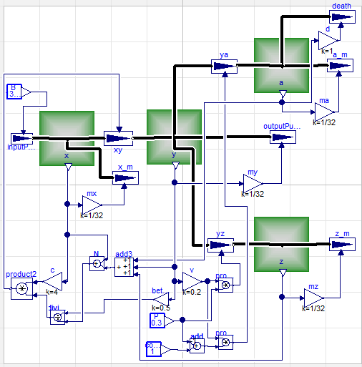
Implementace modelu šíření AIDS v homosexuální populaci

Slide 46
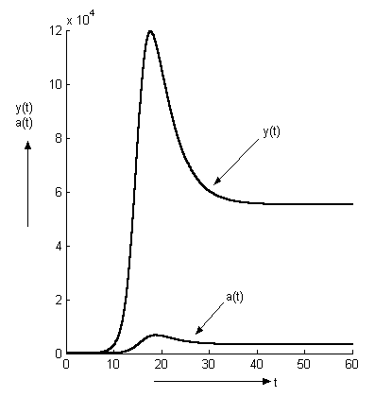
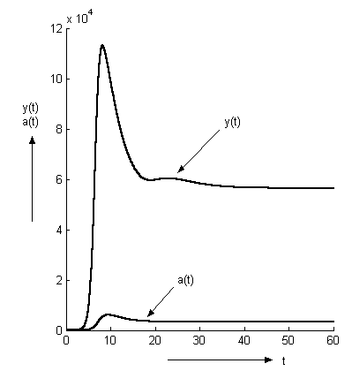
Model šíření AIDS v homosexuální populaci
c = 2 c = 4
HOLČÍK, J. „Modelování a simulace biologických systémů“. Skripta, Nakladatelství ČVUT, Praha 2006

Slide 47

Kompartmentová analýza ve fyziologii

Slide 48
Volume Compartment
inflow
connector VolumeFlow
Real volume( final quantity="Volume", final unit="l");
flow Real q( final quantity="Flow", final unit="l/s");
end VolumeFlow;
equation
der(Volume) = (inflow.q);
inflow.volume = Volume;
end VolumeCompartment;
Volume

Slide 49
(žaludek)
QIN
VIN
(pití)
(vstřebávání)
QVVIN
(infúze…)
(lymfa)
QLF
QVIN
(plasma)
(intersticiální tekutina)
tok do intracelulární tekutiny
(metabol. voda)
QMWP
QIC
VP
(transkapilární transport)
QIWL
VIF
QCFR
(odpařováni)
(diuréza)
QWU

Slide 50
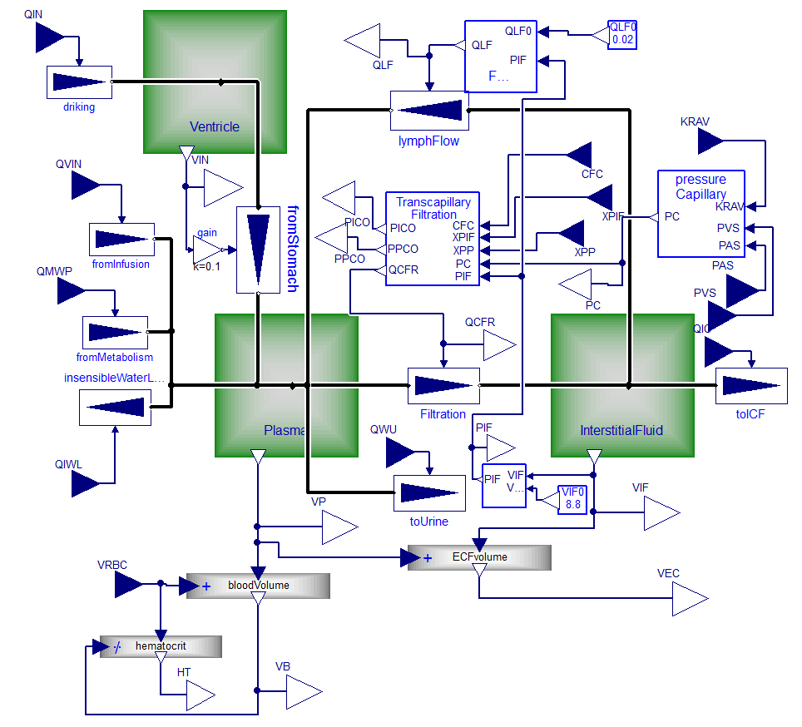
Pití
Vstřebávání
Tok lymfy
Infúze
Metabolická tvorba vody
Odpařování
Diuréza
Transkapilární transport

Slide 51
Concentration Compartment
inflow
connector ConcentrationFlow "Concentration and Solute flow"
Concentration conc;
flow SoluteFlow q;
end ConcentrationFlow;
SoluteConc
equation
SoluteConc=q_out.conc;
q_out.conc*SolventVolume = SoluteMass;
der(SoluteMass) = q_out.q;
end ConcentrationCompartment;
SoluteMass

Slide 52

Fout(t)=M(t)*k
Fout
V – distribuční objem
m - Množství
Koncentrační kompartment
c - Koncentrace látky
Clearance
c = m/V
Fout(t)=C(t)*Clearance(t)
Fout(t)=m(t)*k
c(t)*Clearance=m(t)*k
m(t)*Clearance/V=m(t)*k
Clearance/V=k
Fout – exkrece látky

Slide 53
Externí inzulin
UtilisationGlucose
Tok glukózy do buněk
Tvorba inzulinu
Inzulin
ExtracellularGlucose
Renální exkrece glukózy
InputGlucose
ExcretionGlucose
Přísun glukózy

Slide 54
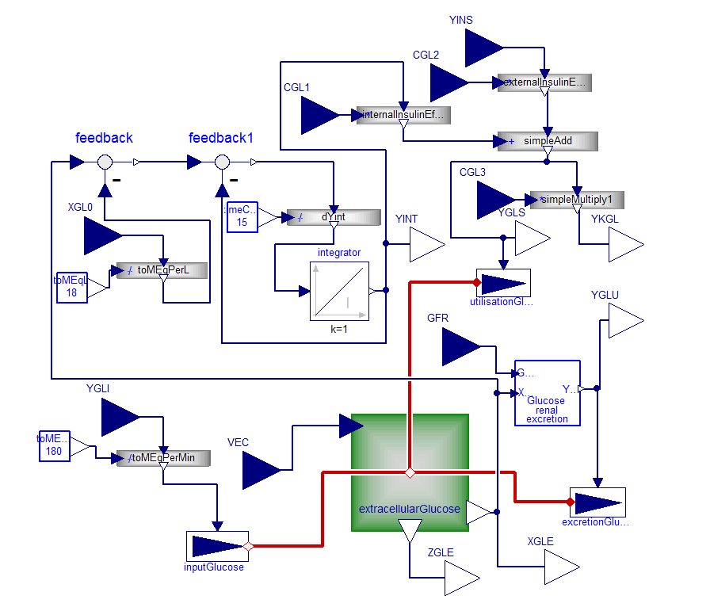
Tvorba inzulinu
Externí inzulin
Tok draslíku do buněk
Tok glukózy do buněk
Renální exkrece glukózy
Přísun glukózy

Slide 55
Tok draslíku do buněk (ovlivňovaný pH)
IntracellularPotassium
Tok draslíku do buněk (společně s glukózou)
Přísun draslíku
YKHI
YKGL
ExtracellularPotassium
YKIN
YKU
Vylučování draslíku v ledvinách

Slide 56
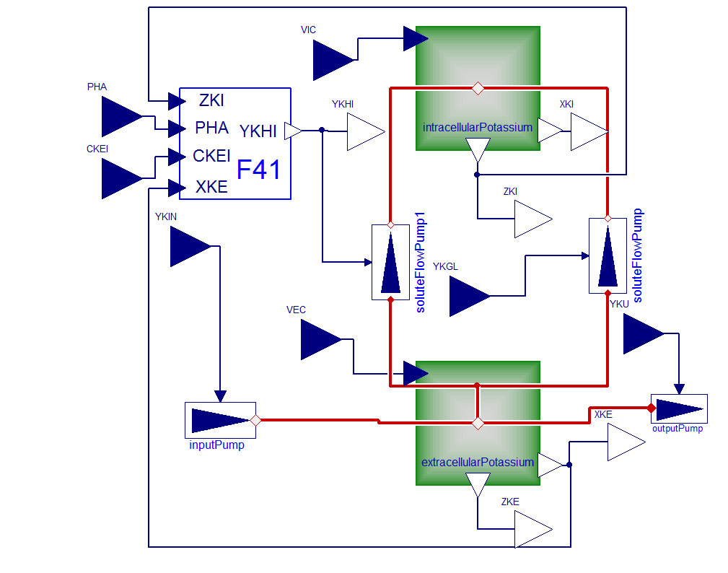
Tok draslíku do buněk (ovlivňovaný pH)
Tok draslíku do buněk (společně s glukózou)
Přísun draslíku
Vylučování draslíku v ledvinách

Slide 57
Výměna sodíku mezi buňkou a extracelulátní tekutinou za ionty H⁺
Vylučování sodíku ledvinami
YNHI
ExtracellularNatrium
YNIN
YNU
Přísun sodíku

Slide 58
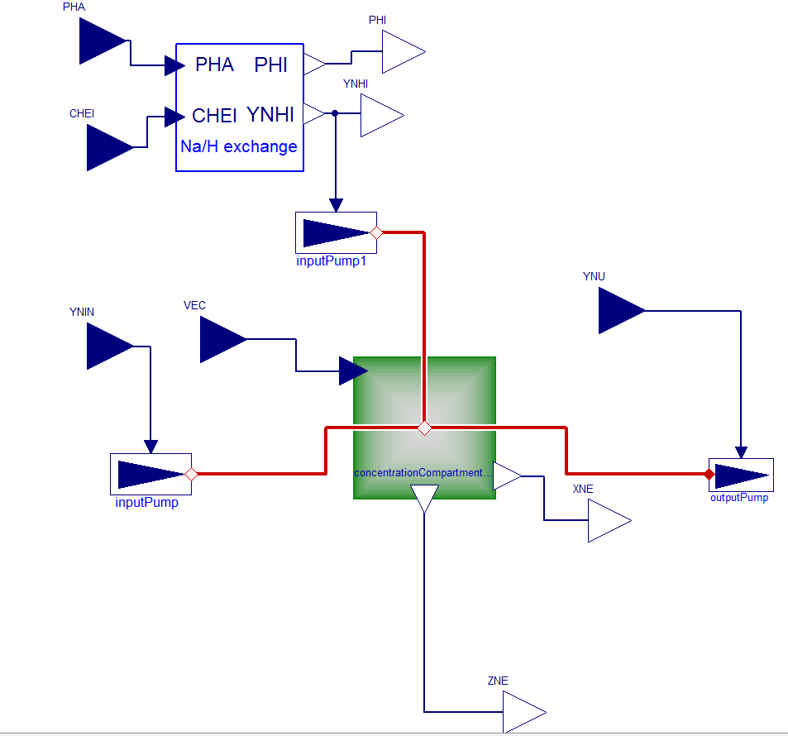
Výměna sodíku mezi buňkou a extracelulátní tekutinou za ionty H⁺
Vylučování sodíku ledvinami
Přísun sodíku

Slide 59
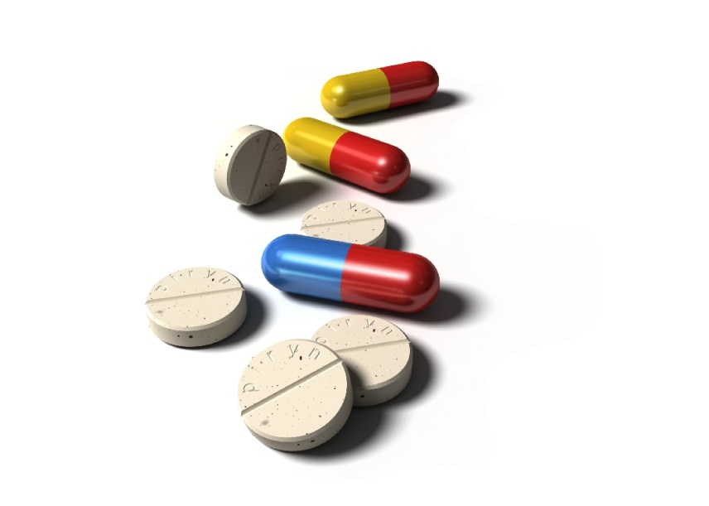
Kompartmentová analýza ve farmakologii

Slide 60
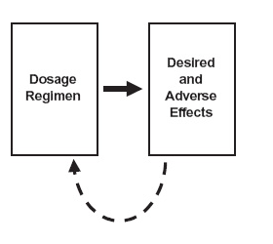
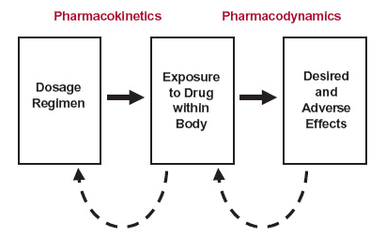
Farmakodynamika a farmakokinetika

Slide 61
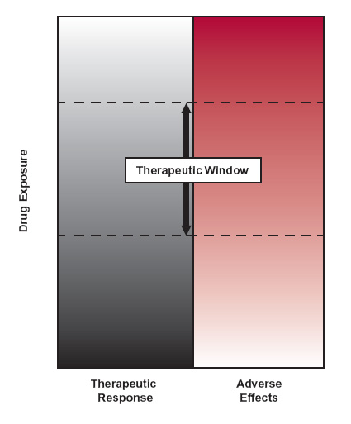
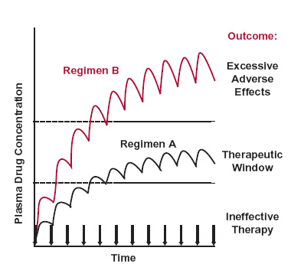

Slide 62
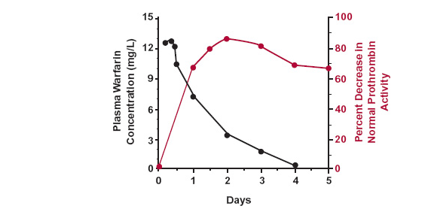
Problém – čas nástupu působení (Warfarin)

Slide 63
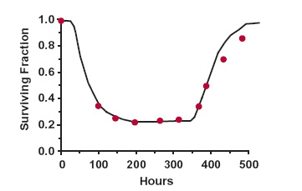
Problém – nástup a doba působení (frakce leukocytů, protinádorový paclitaxel)

Slide 64
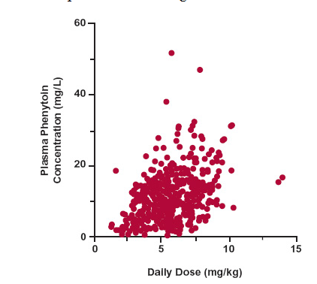
Problém – individuální variabilita (Phenotoin)

Slide 65
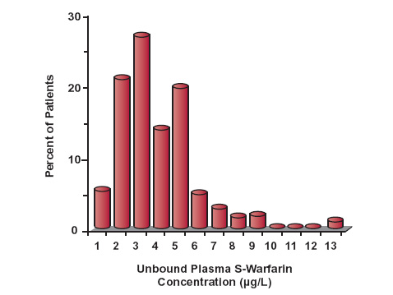
Problém – individuální variabilita působení (stejný účinek, různá hladina Warfarin)

Slide 66
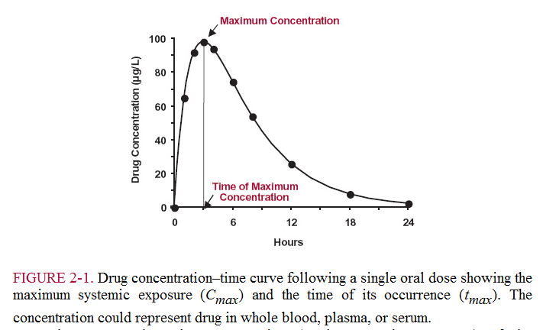
Dávka - čas

Slide 67
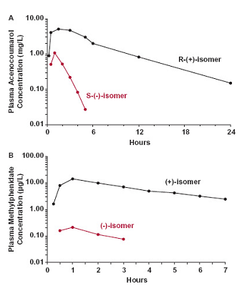
Izomery – mají různou kinetiku

Slide 68
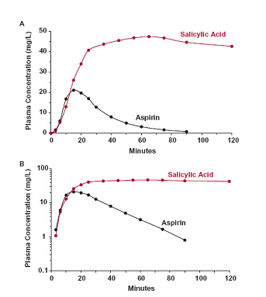
Lék – metabolit (různá účinnost)
Protizánětlivý účinek (metabolit)
antikoagulační účinek
650 mg aspirinu

Slide 69
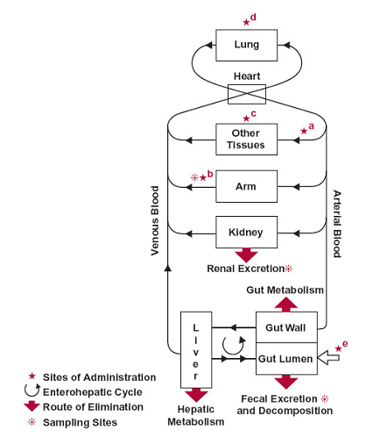
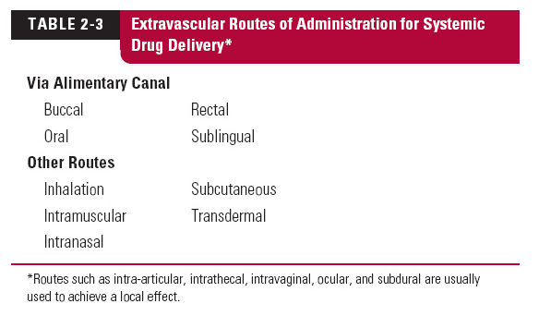
Kinetika léku

Slide 70
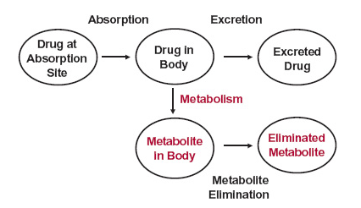



Slide 71
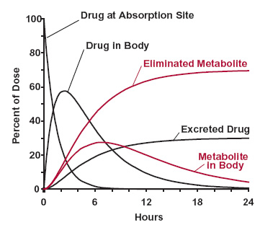

Slide 72
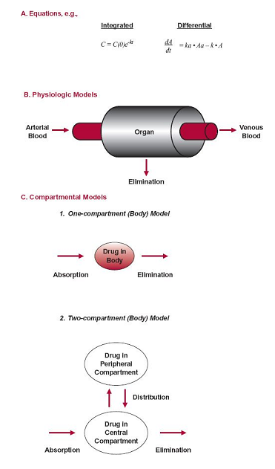

Slide 73
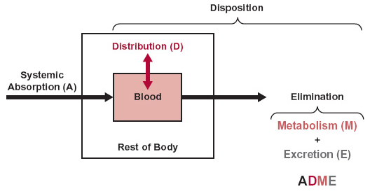
Farmakokinetická terminologie (ADME)

Slide 74
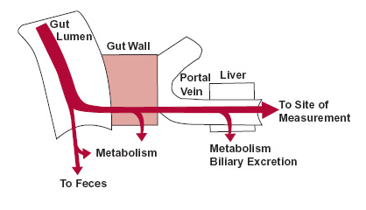
Absorbce
Systémová absorbace

Slide 75

Enterohepatální cyklus

Slide 76
Příklad: Kompartmentová analýza
Intersiciální tekutina
Střevo
Krevní plazma
Mozkomíšní mok
Moč
Tuková tkáň

Slide 77
Příklad: Kompartmentová analýza

Slide 78


PK/PD = faramakokinetika/farmakodynamika
Subjektivní
Objektivní
účinek
Klinicky měřitelný
Biomarkery
Dávka- účinek

